Slide 1
Великая Отечественная война в истории моей семьи И.Н.Зубченко
Владимирова Юлия
7 класс
Руководитель : Воробьёва Светлана Николаевна МБОУ «Сидоровская СОШ»

Slide 2
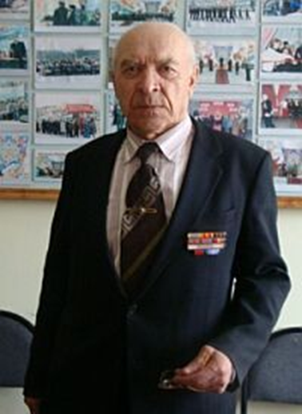
Иван Николаевич Зубченко
1927-2010

Slide 3
Детство.Юность.Мечты.
Трудное детство человека, который годится мне в прадедушки, прошло в так называемом « царском районе» –Романовском. Это место - самое сердце Алтая, село Сидоровка,г де места поражают своей спокойной красотой. Здесь всё восхищает- и природа, и воздух, и люди. Но маленький Ваня мечтал всё своё детство о морской стихии – океану, в крайнем случае – морю. У него уже были предметы восхищения деревенских мальчишек-карта и компас (следуя традиции настоящих моряков, ударение он ставил на второй слог).Ну а сшитая бескозырка и тельняшка, купленная в городе сводили с ума деревенских девочек. Так в заботах по хозяйству, учёбе и прошли детство и юность и наступила… война. Огненным, кровавым вихрем ворвалась она в жизнь страны, села.
Как ни просился Иван на фронт-его не брали- слишком молод. Но в 1944 году пришёл и его черёд. Попал Иван в стрелковую полковую школу что в Красноярском крае, хотя просился на флот. С мечтой о море пришлось распрощаться.
Но судьба его всё же была связана с водной стихией. В апреле 1945 года Иван дошёл до Чехословакии, а в мае Великая Победа! Но война для Ивана Николаевича на этом не закончилась- его отправили на Дальний Восток воевать с Японией.
И бывает же такое – судьба повернулась к парню и его мечтам- его направляют в школу водолазов на Сахалине.
Следующие сорок лет своей жизни изо дня в день были связаны с работой на водолазной станции.

Slide 4
СахБАСУ-Сахалинское бассейновое аварийно-спасательное управление
Иван Зубченко бросил свой жизненный якорь в городе Корсаков. Водолазная станция была крайне необходима этому региону- ремонтировать суда, разминировать акваторию порта от снарядов и мин, охранять водные рубежи страна от «плавучих» диверсантов-шпионов.В позднее время ремонтировали подводный нефтепровод. Очень часто приходилось работать в почти нечеловеческих условиях-снаряжение в те времена было очень неудобным и даже примитивным. Водолаз всегда сильно рисковал жизнью. А в главном документе-личной книжке у водолаза Ивана Николаевича Зубченко-6000 часов или 167 суток под водой!

Slide 5
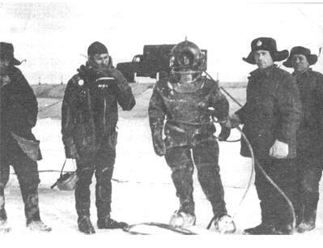
ВОДОЛАЗЫ САХАЛИНА В СССР

Slide 6
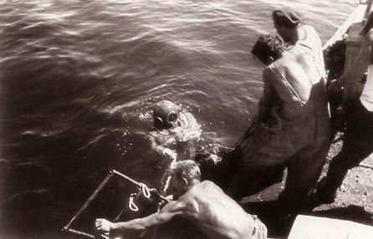
РАБОЧИЕ БУДНИ

Slide 7
Особенно запомнился Ивану Николаевичу случай, когда оторвавшаяся от при
чала баржа была выброшена в океан вместе с четырьмя пограничниками. Их иска
ла вся страна, в том числе и служба Ивана Николаевича. Легендарное мужество и
отвагу проявили парни, которые сорок девять дней были в отрыве от людей- без
еды,воды,помощи. Запас воды-чайная ложка на двое суток, ремни, порезанные на
лапшу ,сваренные сапоги и гармошка.

Slide 8
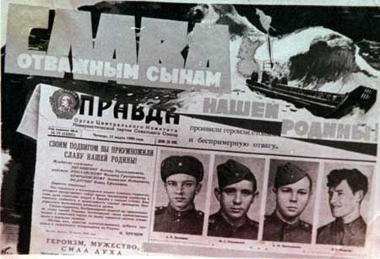
49 дней испытаний

Slide 9
Заслуженный отдых
Долгие годы после выхода на пенсию Иван Николаевич занимался общественной работой-возглавляя Сове Ветеранов, решал проблемы других людей.
Были у него и любимые места на суше-сопка Семь Ветров, где он любовался окрестностями, думал о жизни,размышлял.
Но 19 июня 2010 года не стало этого замечательного человека на белом свете. Ветераны ждут своего товарища,своего командира. Ждёт его и море, с которым он связал всю свою жизнь, грустят его любимые Семь Ветров!
Так хочется сказать большое спасибо этому моему дальнему родственнику- сибирскому соколу, ставшему сахалинским дельфином.
Иван Николаевич Зубченко –настоящий ВОИН,ТРУЖЕНИК,ЧЕЛОВЕК!
Ничего не проходит бесследно…
19 июля 2011 года на базе спасательной службы появился новый рейдовый водолазный катер проекта А160, аносит он гордое название- «Водолаз Зубченко»

Slide 10
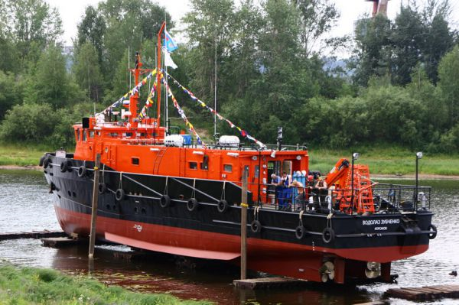
ВОДОЛАЗНЫЙ КАТЕР «ВОДОЛАЗ ЗУБЧЕНКО»-ПОРТ ПРИПИСКИ-ГОРОД КОРСАКОВ

Slide 11
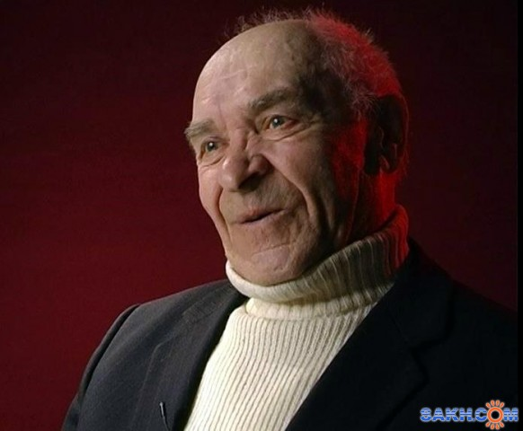
ВЕЧНАЯ ПАМЯТЬ

Slide 12
ИСТОЧНИКИ:
1.Материалы школьного музея.
2. http://www.skr.su///? Div=gubved@id
3. http://www.vgoroden.ru/?id=182406

